Slide 2

Invierno
Primavera
Verano
Otoño

Slide 3
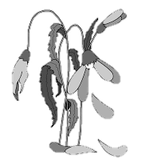
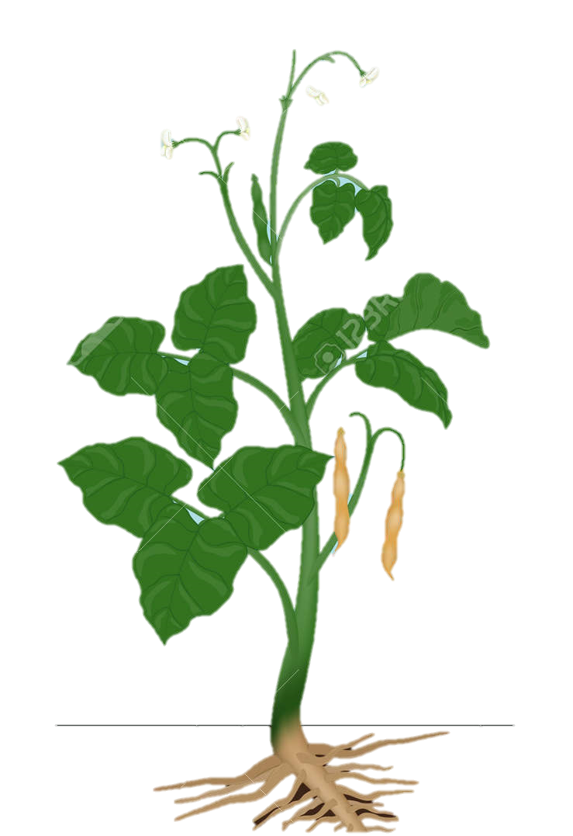
Invierno
Primavera
Verano
Otoño

Slide 4
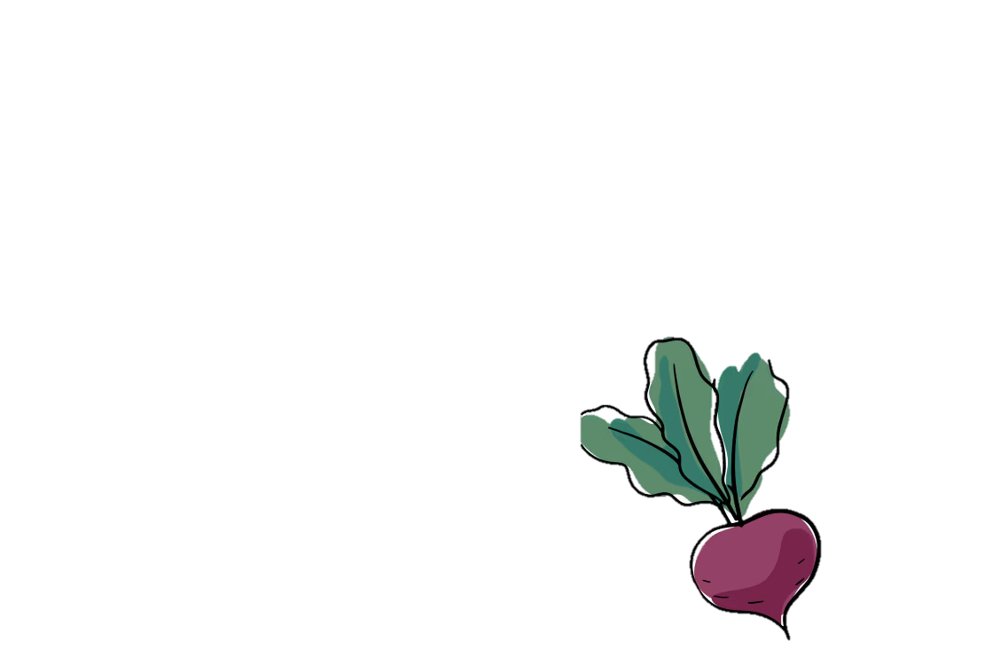
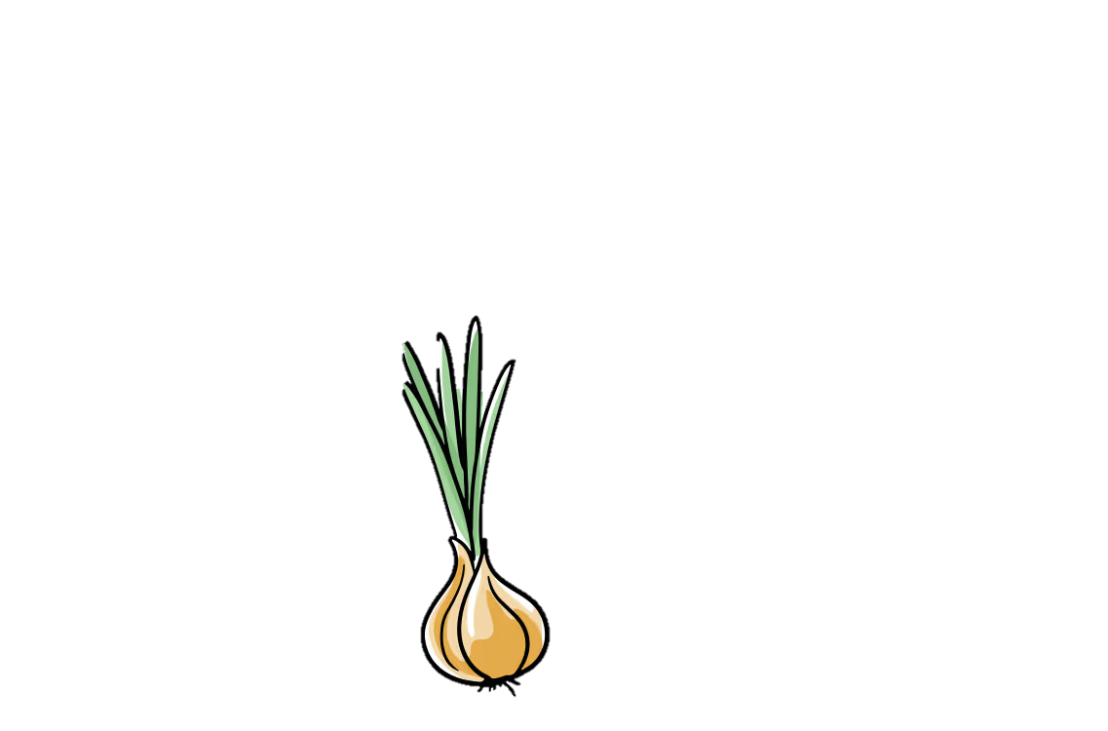











Invierno
Primavera
Verano
Otoño

Slide 5
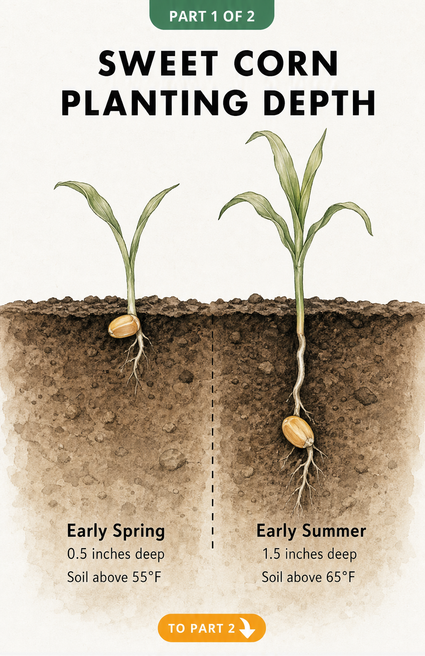
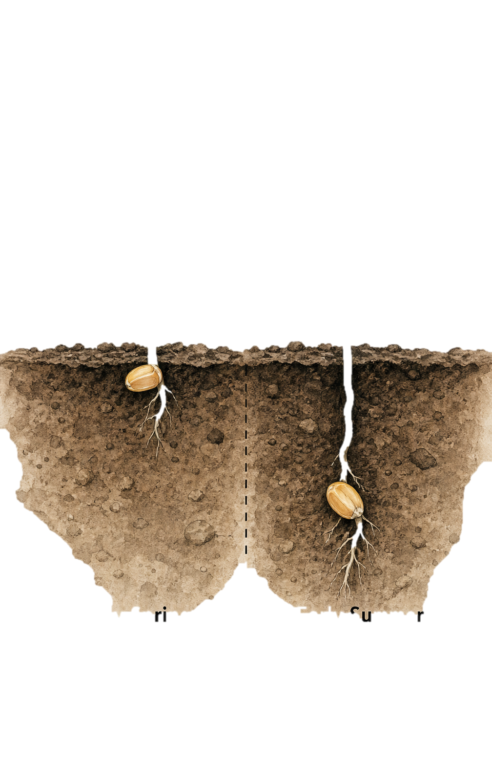


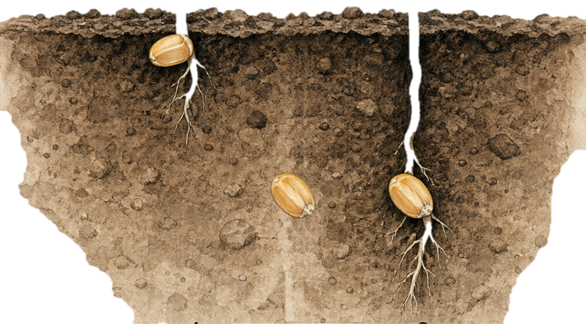
Siembra
Emergencia

Slide 6
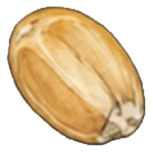


Slide 7

Invierno
Primavera
Verano
Otoño

Slide 9

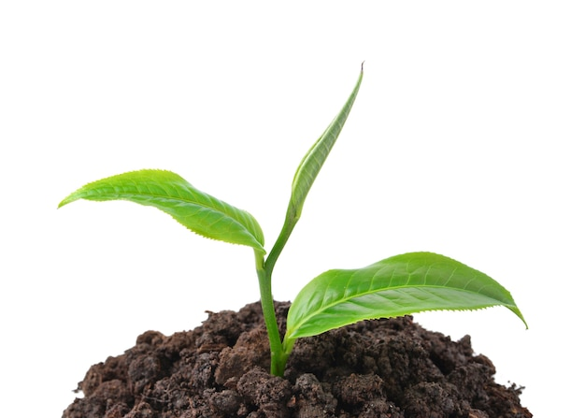
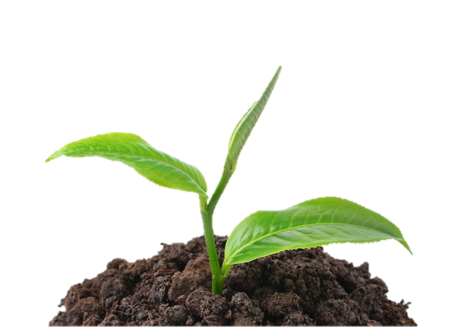


Slide 10
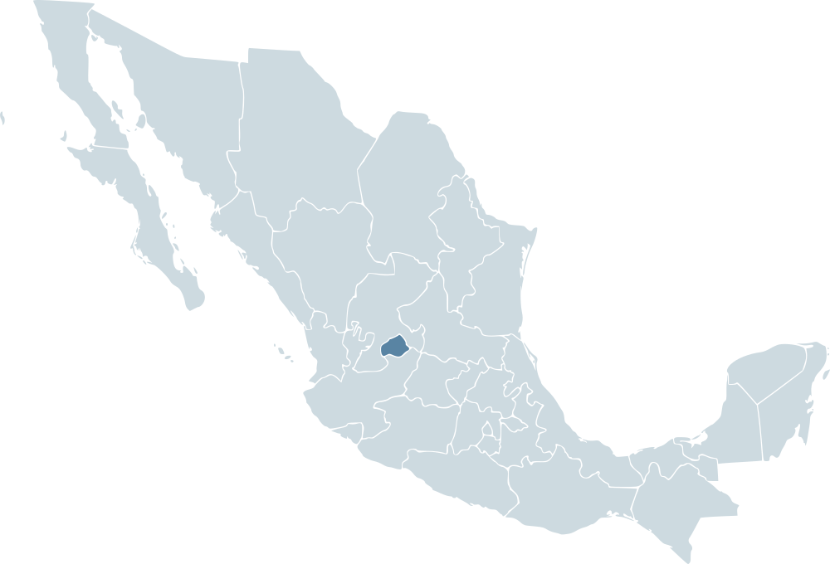
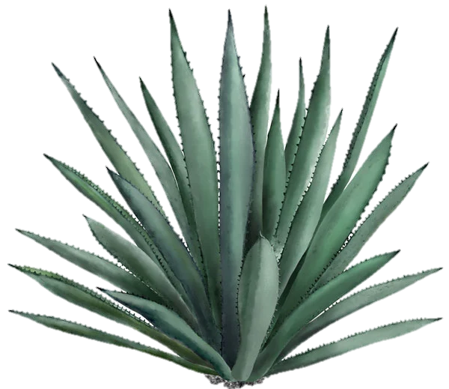
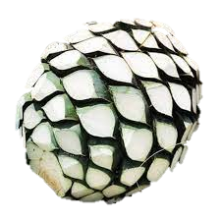

Slide 13
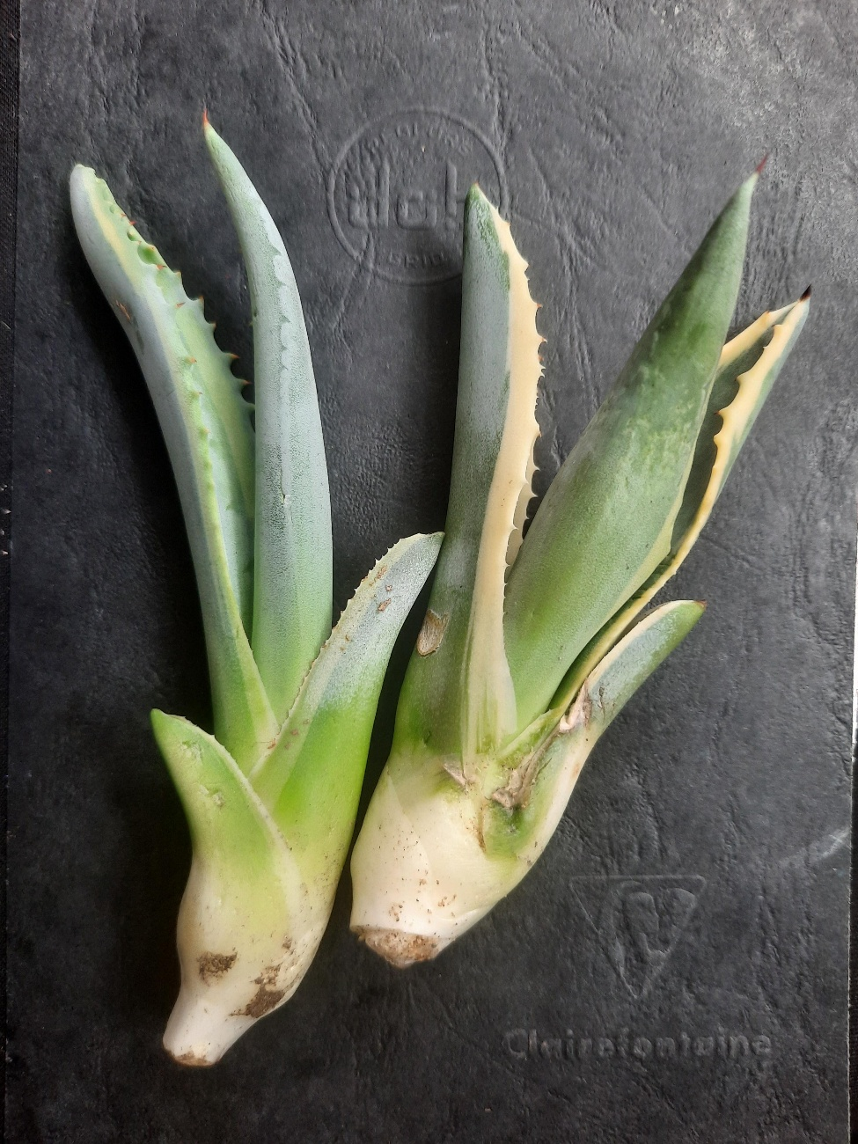
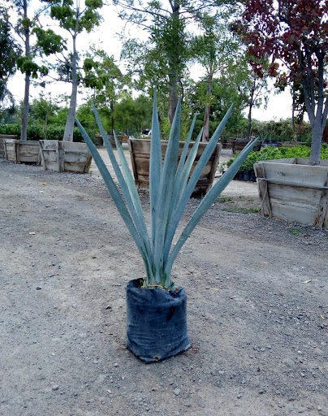
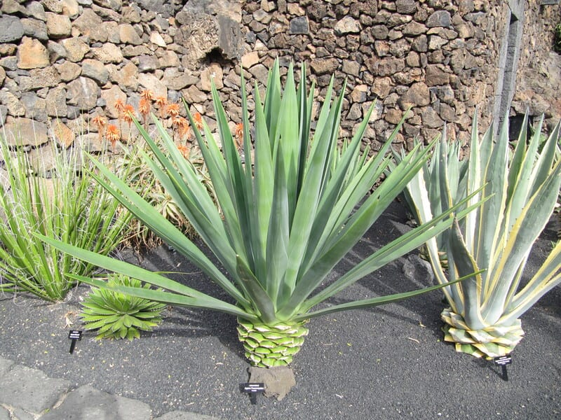
Vivero
Trasplante
Establecimiento
8 – 14 años

Slide 14
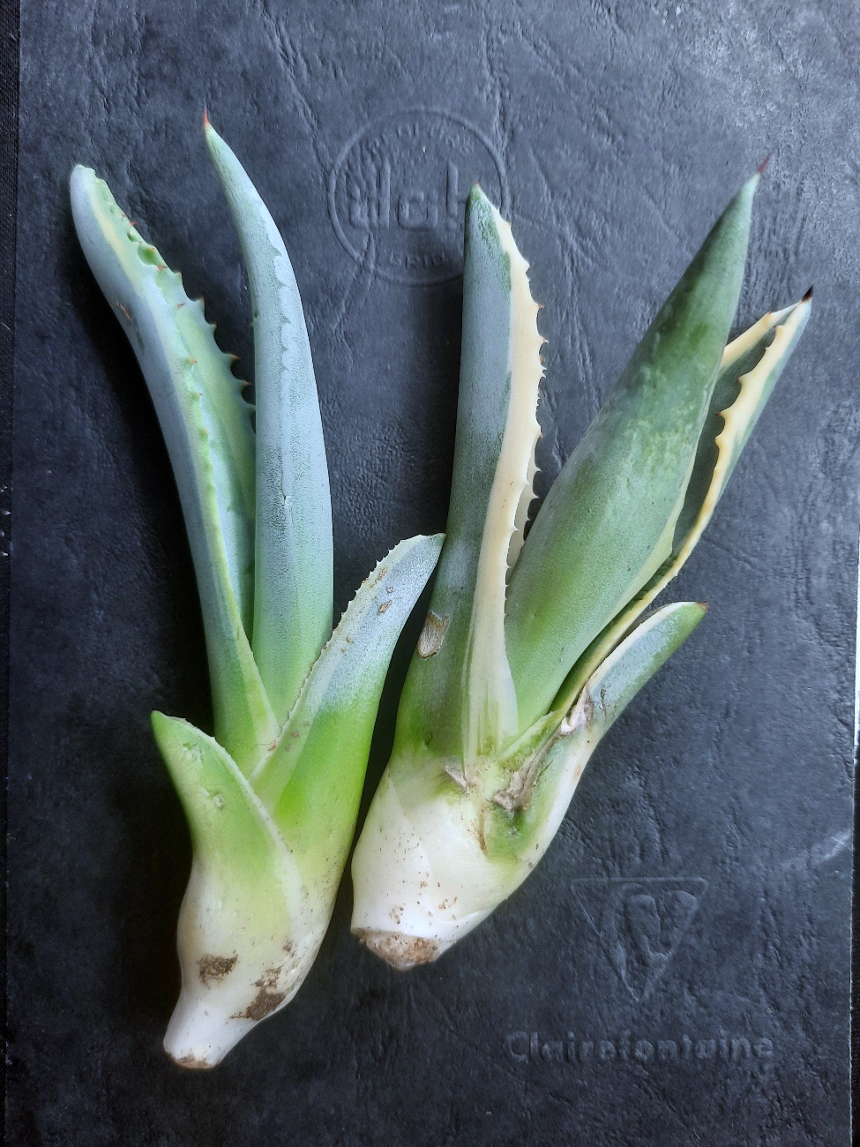
Se colectan al medir 7 – 11 pulgadas.
Vivero
Trasplante
Establecimiento
8 – 14 años

Slide 15
Se colectan al medir 7 – 11 pulgadas.
Al medir 12 – 17 pulgadas.
Vivero
Trasplante
Establecimiento
8 – 14 años

Slide 16
Se colectan al medir 7 – 11 pulgadas.
Al medir 12 – 17 pulgadas.
Impacto de aclimatarse.
Vivero
Trasplante
Establecimiento
8 – 14 años

Slide 17
Se colectan al medir 7 – 11 pulgadas.
Al medir 12 – 17 pulgadas.
Se cosechan previo al florecimiento.
Impacto de aclimatarse.
Vivero
Trasplante
Establecimiento
8 – 14 años

